Slide 1




Tập viết chữ hoa
I, K

Slide 2

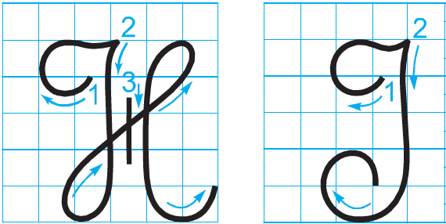
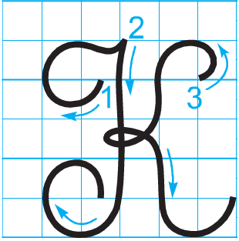
Viết chữ hoa I, K
Quan sát và nêu chiều cao, độ rộng của chữ hoa I, K?
Chữ hoa I, K gồm mấy nét?

Slide 3
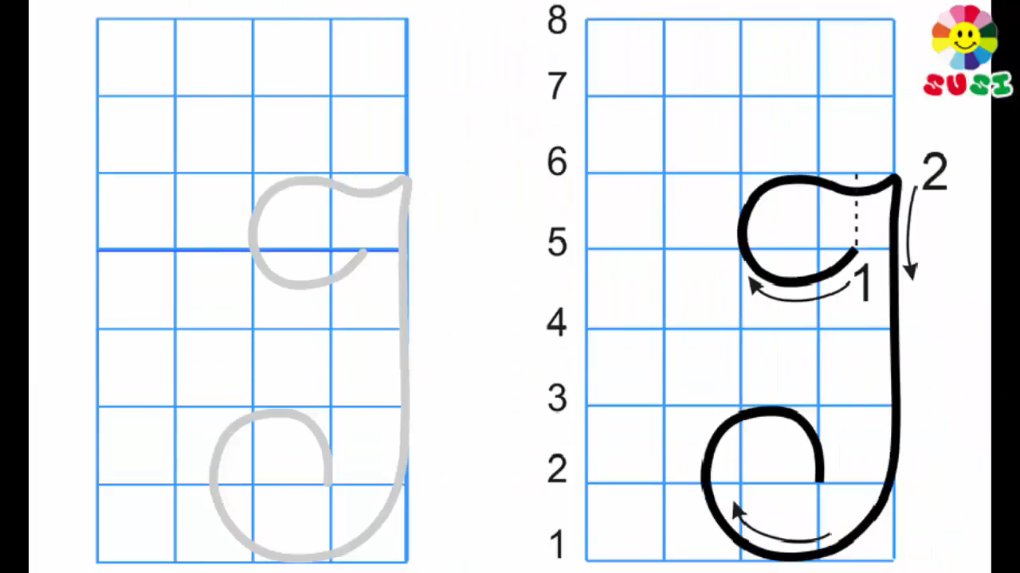
Viết chữ hoa I (cỡ vừa)

Slide 4
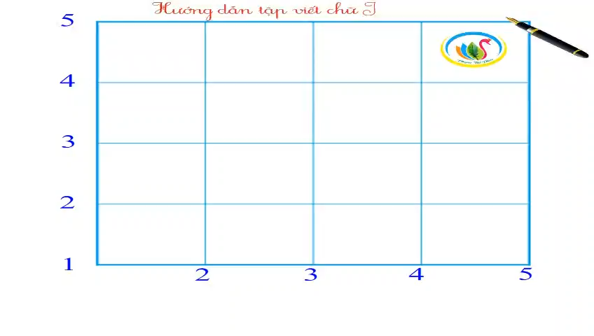
Viết chữ hoa I (cỡ nhỏ)

Slide 5
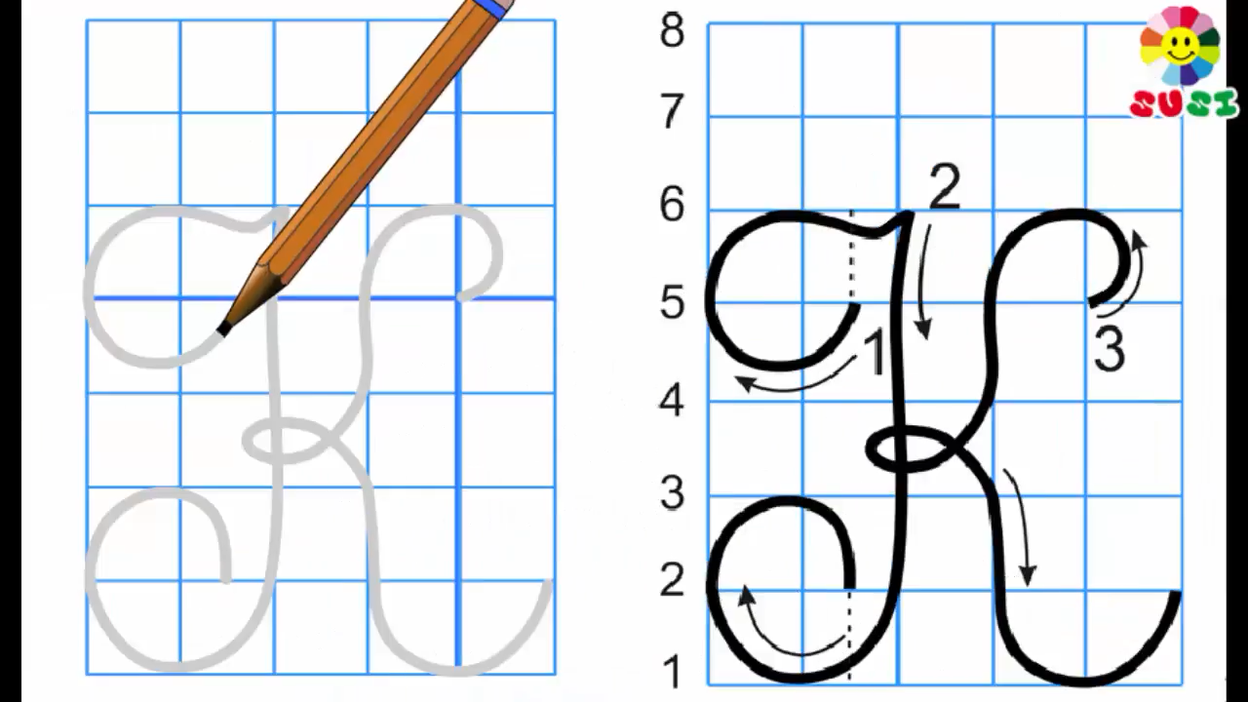
Viết chữ hoa K (cỡ vừa)

Slide 6
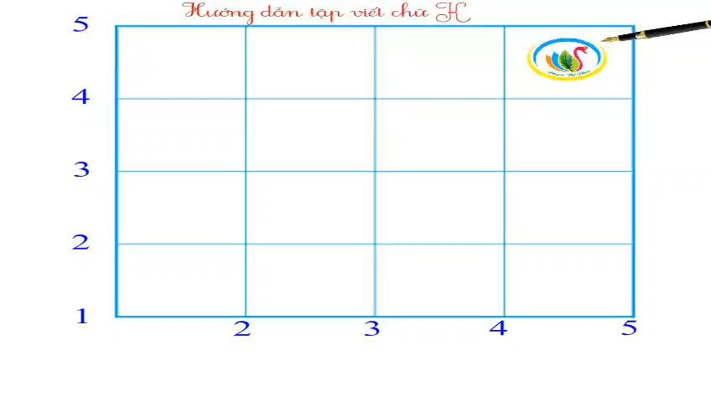
Viết chữ hoa K (cỡ nhỏ)

Slide 7




Viết bảng con

Slide 8

VIẾT ỨNG DỤNG
Kiến tha lâu cũng đầy tổ.
a. Chữ cái nào được viết hoa?
b. Khoảng cách giữa các chữ ghi tiếng như thế nào?
c. Những chữ cái nào cao 2.5 li ?
→ Chữ K.
→ Khoảng cách giữa các chữ ghi tiếng là 1 con chữ o.
→ Chữ K, h, l , g, y.

Slide 9

Kiến tha lâu cũng đầy tổ: Nhiều cái nhỏ dồn lại sẽ thành cái lớn, kiên trì và nhẫn nại thì ắt sẽ thành công.

Slide 10
I
K
Kiến
I
K
Kiến
Kiến tha lâu cũng đầy tổ

Slide 11






Thực hành
viết vở

Slide 12


Củng cố, dặn dò

